Slide 1
Chantier « Tunnel souscription en ligne »
Maj 27/07/2017

Slide 2
ODJ
Présentation de l’étape « signature »
Validation des étapes du tunnel
Point sur l’avancement du projet
Fin d’atelier
Conclusion
Définition des prochaines étapes

Slide 3
Etapes de souscription / Projets
Tunnel de souscription
Tunnel de signature
Souscrire
POP-UP
Validation du BS
Validation de la signature
1
2
3
4
5
Votre profil
Votre investissement
Vos options et bénéficiaires
Votre contrat
Votre signature
Client
Prospect
Profilage
brancher la gestion assistée
VI, VLP ou RPP/transfert
Options de gestion
Mode de règlement/RIB
Choix signature
SE | Courrier
Répartition VI
Choix du mode de gestion puis des univers d’investissement
Options de protection
Synthèse
Identification
prospect, client
Pièces justificatives SE et BS
Confirmation souscription
-
BS pré rempli
Imprimer, signer, envoyer
Courriel
BS non signé
Clause bénéficiaire
Courriel
Entrée en relation
Choix des supports du VI
(hors packs et préco)
Signature BS
Relecture du BS et des autres docs
KYC
Validation de la signature code/SMS
Courriel
Souscription en attente de réception pour validation
Synthèse du VI
Résultat :
DPI
Projet
Choix du contrat
Confirmation souscription
VLP ou RPP : choix des supports
Courriel
Souscription signée
Synthèse VLP/RPP
Contrôle

Slide 4
Tunnel de vente : étapes du projet
Différents lots :
Etape 1 : Brainstorming
Écrans + Mécanique
Etape 2 : Ecrans
Mock-UP
Etape 3 : Réalisation
des maquettes +
chiffrage
Etape 4 :
Intégration des
maquettes
Etape 5 :
Développements
Chantiers associés :
Home Page
Charte de saisie
des formulaires
Déclinaison
du tunnel
PRM : relance des
personnes
qui ont quitté
le tunnel
Tunnel Mobile
Doc. commerciale

Slide 5
POP UP Entrée en relation

Slide 6

SOUSCRIPTION AU CONTRAT DIGITAL VIE
Vous souhaitez souscrire le contrat d'assurance vie Digital Vie géré par Suravenir et nous vous en remercions.
Digital Vie est un contrat individuel d’assurance sur la vie, de type multisupport, libellé en Unités de Compte et en Euros. Ce contrat est régi par le Code des assurances et relève des branches 20 (vie-décès) et 22 (assurances liées à des fonds d'investissement) définie à l’article R 321-1 du même Code.
Souscription en 5 étapes
logo
logo
logo
logo
logo
Votre profil | Votre investissement | Vos options et bénéficiaires | Votre contrat | Votre signature
Vous serez guidé étape par étape jusqu’à la validation de votre demande de souscription e-signée.
Dans le cas de la souscription 100% en ligne de votre contrat, vous devez disposer :
D’un téléphone mobile personnel
Vous recevrez un code de confirmation par SMS afin de valider et sécuriser votre signature.
D’une facture de votre forfait mobile
Du scan de votre pièce d'identité en cours de validité (carte nationale d’identité recto/verso ou passeport)
D’un justificatif de domicile (liste des justificatifs acceptés) .
(Facture datant de moins de 3 mois ou échéancier de l’année en cours (de moins de 12 mois) de contrat d’eau, de gaz, d’électricité, de téléphonie fixe ou de câble/internet ou avis d’imposition sur le revenu ou taxe d’habitation ou échéancier de l’année en cours (de moins de 12 mois) ou attestation d’assurance habitation de la résidence principale de moins de 12 mois ou quittance de loyer de moins de 3 mois ou attestation de contrat EDF de moins de 3 mois)
Pour la souscription par un mineur ou un non résident, nous vous invitons à contacter notre service relation clientèle au 01 44 77 12 14.
Altaprofits
Courtage d’assurances et MIOBSP. Garantie Financière et Responsabilité Civile Professionnelle conformes aux articles L 512-6 et L 512-7 du code des assurances. ORIAS n° 07 023 588, http://www.orias.fr, Autorité de Contrôle Prudentiel et de Résolution - ACPR, 61 rue Taitbout, 75436 Paris Cedex 9. Conseiller en Investissements Financiers enregistré sous le n° D011735 auprès de la CNCIF - Association agréée par l’Autorité des Marchés Financiers. Société Anonyme de courtage d’assurances à directoire et conseil de surveillance au capital de 1 278 000 Euros. RCS Paris 428 671 036. Code NAF: 6622Z. 17, rue de la Paix - 75002 Paris - Tél : 01 44 77 12 14 (appel non surtaxé) - Fax : 01 44 77 12 20

Slide 7
Etape 1.1 Le profilage

Slide 8
VOTRE PROJET Quel est l’objectif principal de votre investissement ? Vous pourrez créer d’autres projets une fois client. RESERVES Epargnez afin de prévoir des réserves CONSTITUTION D’UN PATRIMOINE Investissez régulièrement afin de vous constituer un patrimoine DEPENSE IMPORTANTE Anticipez dès à présent vos dépenses (projet d’acquisition, financer les études des enfants…) PERFORMANCE Améliorez le rendement de votre épargne RETRAITE Investissez afin de préparer votre retraite OPTIMISATION FISCALE Organisez votre patrimoine afin de limiter les impôts TRANSMISSION Organisez la transmission de votre capital AUTRE |  | Les dépenses courantes comme imprévues peuvent être mieux anticipées grâce à une épargne de sécurité, disponible à tout moment. Nos conseillers sont à votre disposition pour vous guider dans le choix d’un contrat adapté. Détenir un patrimoine est accessible à tous. Pour s’en constituer un, vous devrez faire fructifier votre épargne sur le long terme par le biais d’investissements financiers et/ou immobiliers dans un cadre fiscal adapté. Nos conseillers en gestion de patrimoine peuvent vous proposer des produits de placement ajustés à vos attentes. Des dépenses importantes peuvent survenir à tout moment de la vie. En effet, peut être souhaitez vous devenir propriétaire de votre résidence principale, acquérir une résidence secondaire, changer de voiture ou encore financer les études de vos enfants ? Nos conseillers en gestion de patrimoine sont à votre disposition pour vous aider à comprendre ces futurs enjeux financiers et ainsi mieux les anticiper au moyen de solutions adaptées. Identifier des placements financiers performants requiert une certaine expertise. Souhaitez vous faire fructifier votre capital en profitant du dynamisme des marchés financiers moyennant une prise de risque ? Nos conseillers et partenaires financiers de renom sont à votre disposition pour vous présenter des solutions financières et fiscales optimisées. Anticipez votre retraite ! La retraite s’accompagne communément d'une baisse de vos revenus. Ainsi, la perte de niveau de vie n’est en rien une fatalité si elle est anticipée. Des solutions existent pour vous offrir la retraite sereine à laquelle vous aspirez. Nos conseillers sont à votre disposition pour vous les présenter et vous accompagner dans la préparation de votre retraite. C'est effectivement le point central d'une stratégie de gestion de patrimoine. Cette démarche d'optimisation fiscale repose sur une bonne compréhension des mécanismes de l'imposition des revenus et du patrimoine, des devoirs et des droits du contribuable. Nos conseillers pourront vous aider à mieux comprendre ces mécanismes et à faire les choix les plus adaptés à votre situation. L'organisation de sa succession est un enjeux majeur dans l’aboutissement de vos stratégies patrimoniales. En parler avec un spécialiste est aussi nécessaire que rassurant. Nos conseillers en gestion de patrimoine sont à votre disposition. Vous avez un besoin, une attente particulière ? Décrivez-là nous en quelques mots. Nous nous efforcerons de rendre réalisable votre projet (box texte)

Slide 9

VOTRE INVESTISSEMENT
2. Quel montant souhaitez vous placer à la souscription ? |  | 3. Quel montant souhaitez-vous placer par la suite chaque mois ? facultatif
 | Le contrat Digital Vie est accessible dès 100 €. Vous pouvez bénéficier de la gestion pilotée par Lazard Frères Gestion dès 5000 €. |  | Vous pouvez réaliser des versements mensuels dès 25 €. Le montant et la périodicité de ces versements sont modifiables à tout moment.
€

Slide 10
VOTRE ALLOCATION
4. Quels sont les univers d'investissement qui vous intéressent dans le contrat [Digital Vie] ? (choix multiples) Les fonds en euros L’immobilier (SCPI, SCI, OPCI) Les fonds d’investissement financiers (OPCVM, ETF, certificats) |  | 5. Que préférez vous ? (choix multiples) Gérer personnellement vos placements. Profiter d’une gestion pilotée par un professionnel.
 | Votre épargne placée sur le fonds en euros est garantie par l’assureur. Aucun risque de perte en contrepartie d’un rendement plus faible mais stable. Votre épargne est placée sur des supports immobiliers de rendement et/ou de plus value sans contrainte de gestion et avec une liquidité régulière. Prise de risque modérée en contrepartie d’une performance moyenne et régulière. Votre épargne est placée sur des supports financiers (en actions, en obligations…) exposés à des zones géographiques et/ou des secteurs d’activité différents. Prise de risque élevée en contrepartie d’une performance supérieure et variable. |  | Vos placements sont actualisés quotidiennement afin d’en faciliter la gestion et le suivi au sein de votre espace client sécurisé. Vous pouvez confier la gestion de vos placements à de prestigieuses institutions financières.

Slide 11
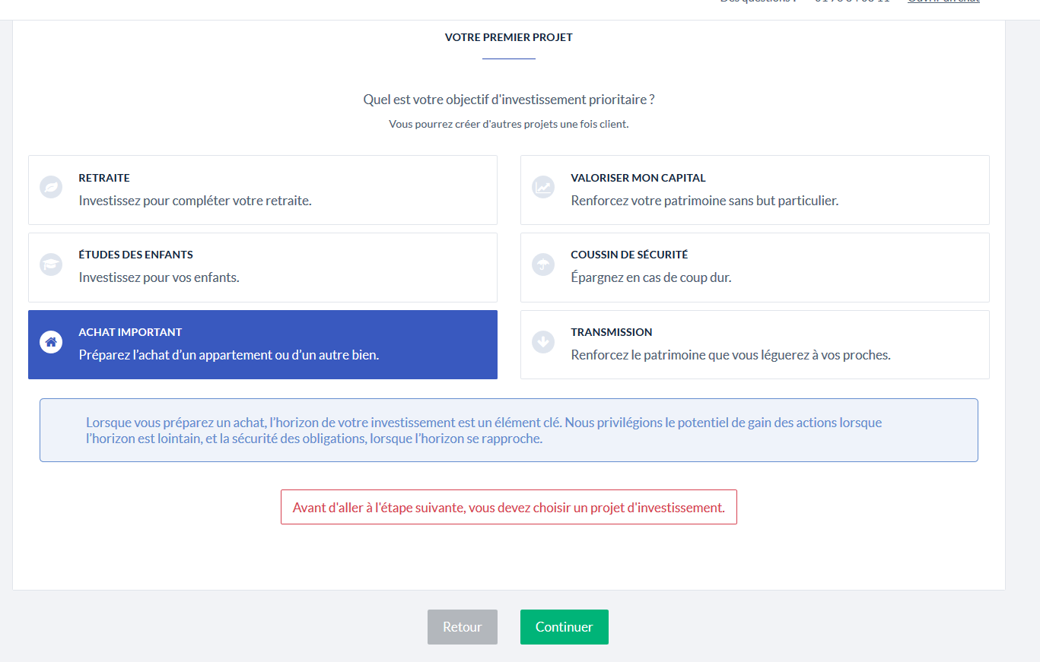
Idée :
ANNULE : pas de plagiat -> liste de sélection de projets

Slide 12
Etape 1.2 Identification
3 cas :
Le client déjà connecté
Le client qui souhaite se connecter
Le prospect

Slide 13
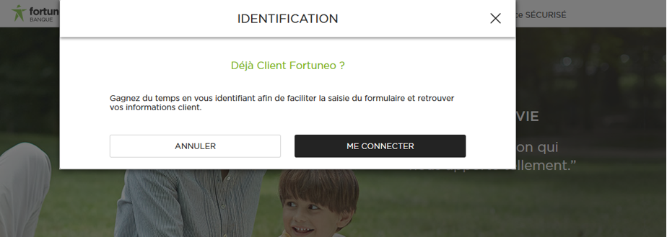
ANNULE : pas de plagiat – cf maquette initale avec bouton radio « déjà client »
Déjà client Altaprofits?
Après s’être identifié, les données du clients déjà connues sont intégrées dans le tunnel

Slide 14

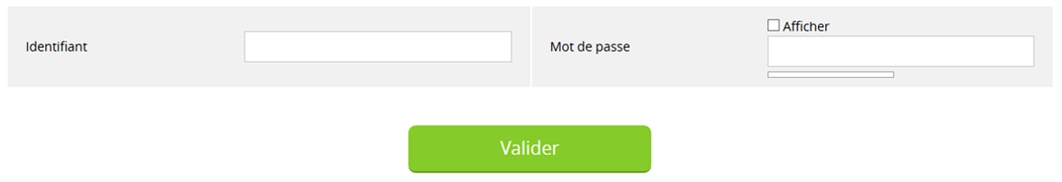

ANNULE : pas de plagiat

Slide 15
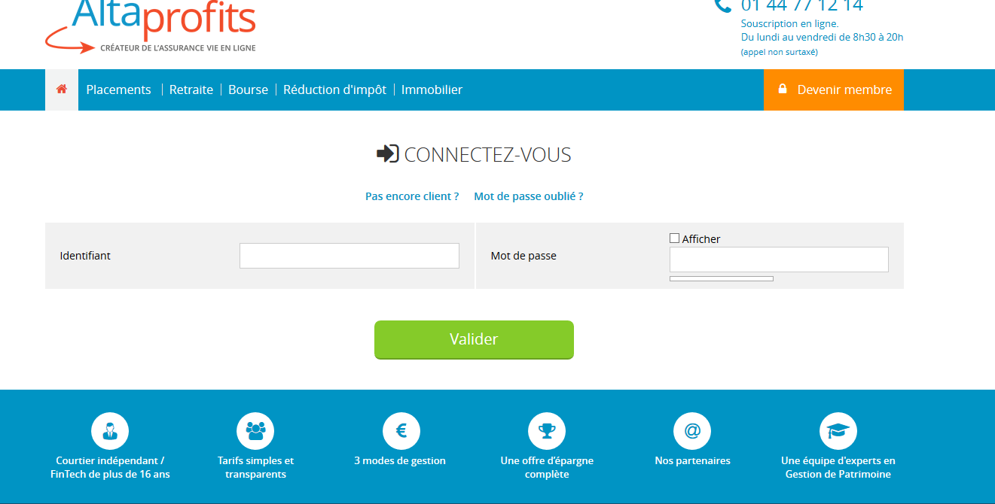
Proposition de connection in place si déjà client

Slide 16
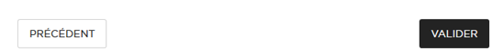
Prospect
Vos coordonnées
Civilité | Madame Monsieur
Prénoms (indiqués sur votre pièce d’identité) | _____________________________________________
Nom | ________________________________________________
E-mail Confirmation E-mail | ____________________________________@_____________________________ ____________________________________@_____________________________
Téléphone mobile | 0607896589

Slide 17
Vos informations
Date de naissance |  |  |  |  | ______/________/____________
Nationalité |  |  |  |  | __liste déroulante_____________________________________________
Pays de résidence fiscale |  |  |  |  | __liste déroulante (les pays)_____________________________________________
Vous êtes…
Majeur Puis liste : |  |  | Mineur Puis liste :
 | Majeur incapable (sous sauvegarde de juste, curatelle ou tutelle) Majeur capable |  |  | Mineur (sous administration légale) Mineur (sous tutelle) Mineur émancipé
Voulez vous ouvrir ce contrat en co-souscription ? (accessible uniquement aux personnes mariées en communauté) |  |  | OUI |  |  | NON
 |  | Lien FAQ : La souscription conjointe concerne un seul et même contrat souscrit par un couple marié, sous un régime communautaire, chaque époux étant co-souscripteur du contrat.
Vérifier la capacité juridique avec la date de naissance Box erreur sauf majeur capable : La souscription en ligne est accessible uniquement au souscripteur majeur juridiquement capable et résident fiscalement en France (cf le mandat de transmissions d’ordre). Ainsi, nous vous proposons de réaliser votre souscription sur la base d’un dossier papier à retourner signé par voie postale et accessible auprès de notre Service Relations Clientèle (+ coordonnées).

Slide 18
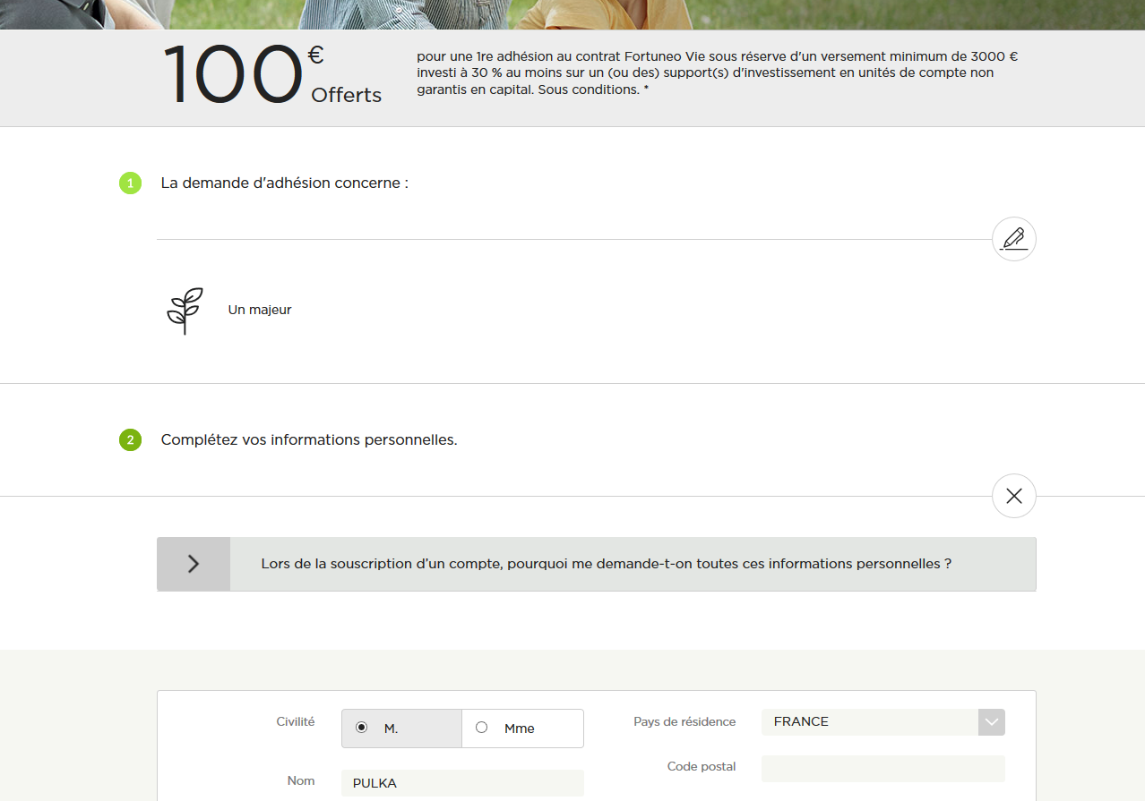
NOK : on évite, tant que possible, de faire sortir le prospect du tunnel => pas de lien vers la FAQ
On plug la FAQ ou du texte
Info bulle, pop up, alerte, champs d’information……

Slide 19

Les contrôles
Date de naissance / Vous êtes : En tant que personne mineur ou majeur avec une incapacité, vous pouvez souscrire au contrat [Digital Vie] par l’intermédiaire de nos Conseillers en Gestion de Patrimoine. Ils sont à votre disposition pour vous accompagner. téléphone au 01 44 77 12 14 (appel non surtaxé), email à l’adresse information@altaprofits.fr, ou sur rendez-vous dans nos bureaux à l’adresse 17 rue de la Paix 75002 Paris.
Pays de nationalité : En tant que ressortissant étranger, vous pouvez souscrire au contrat [Digital Vie] par l’intermédiaire de nos Conseillers en Gestion de Patrimoine. Ils sont à votre disposition pour vous accompagner. téléphone au 01 44 77 12 14 (appel non surtaxé), email à l’adresse information@altaprofits.fr, ou sur rendez-vous dans nos bureaux à l’adresse 17 rue de la Paix 75002 Paris.
Pays de résidence fiscale : En tant que non résident fiscal français, vous pouvez souscrire au contrat [Digital Vie] par l’intermédiaire de nos Conseillers en Gestion de Patrimoine. Ils sont à votre disposition pour vous accompagner. téléphone au 01 44 77 12 14 (appel non surtaxé), email à l’adresse information@altaprofits.fr, ou sur rendez-vous dans nos bureaux à l’adresse 17 rue de la Paix 75002 Paris.
NOK : Ne pas répliquer les coords, tchat et appel déjà proposés par la barre de callToAction

Slide 20
Etape 1.2 bis Envoi de l’email d’entrée en relation
ce n’est pas une étape mais une action simultanée
Documentation relative à votre demande de souscription à Digital Vie
Présentation Altaprofits
CGU SE
CG + liste supports
MTO

Slide 21
1.3 KYC

Slide 22
1.4 Résultat du KYC
DPI
Projet (objectif, horizon de placement)
Conseil sur le choix du contrat
Vérifier que le contrat choisis par le client correspond au conseil fourni.
Le client peut choisir le suivre le conseil

Slide 23
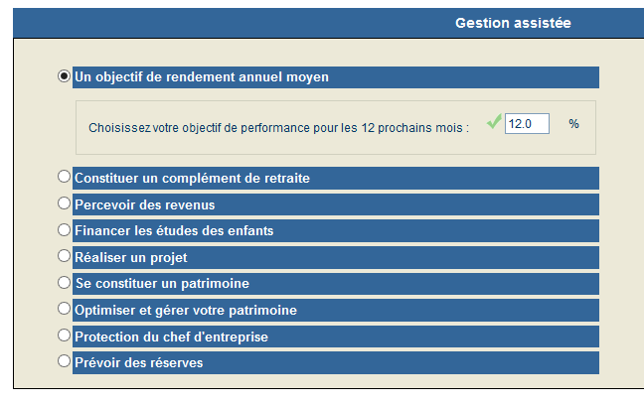
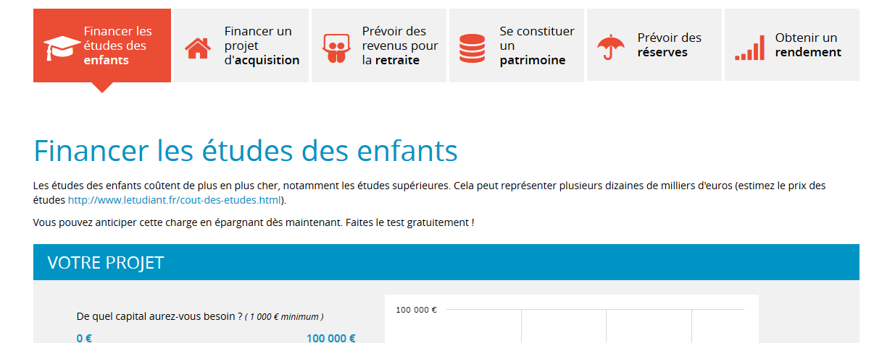
Etape 2.1 Votre versement
Voulez vous réaliser ce versement dans le cadre d’un projet ?
Oui : cf gestion assistée par projet (si oui, cf profilage)
Non : souscription hors projet

Slide 24
Etape 2.1 Versement initial VLP ou RPP Transfert (hors projet)

Slide 25
Votre versement initial
Montant : |  | ___________________€ Champs pré rempli (cf profilage)
Vos versements libres programmés (ouvert par défaut)
Périodicité : | ______liste déroulante_______________ Mensuelle/Trimestrielle/Semestrielle/Annuelle Champs pré rempli en cas de VLP mensuels (cf profilage)
Montant : | _____25€ minimum_____________ |  |  | Box information s’ouvre si le montant est inférieur au seuil minimum. Mettre message : « Les versements libres programmés sont accessibles dès 25€/mois, 75€/trimestre, 150€/semestre et 300€/an. »
Revalorisation annuelle du montant : | Oui Non |  |  | Le montant de vos versements programmés seront réajustés automatiquement chaque année selon un indice communiqué annuellement.
Vos rachats partiels programmés (possible si pas de VLP) (fermé par défaut)
Périodicité : | ______liste déroulante_______________ Mensuelle/Trimestrielle/Semestrielle/Annuelle
Montant : | _____25€ minimum_____________ |  |  | idem
Fiscalité des rachats | Déclaration sur le revenu Prélèvement forfaitaire libératoire |  |  | Les gains seront imposables au barème progressif de l’impôt sur le revenu. La déclaration et paiement de l’impôt s’effectueront par vos soins l’année suivante. Les gains seront imposables au prélèvement forfaitaire libératoire (dégressif suivante l’âge du contrat). L’impôt forfaitaire sera prélevé lors du rachat par l’assureur et la déclaration sera faite par vos soins l’année suivante.

Slide 26
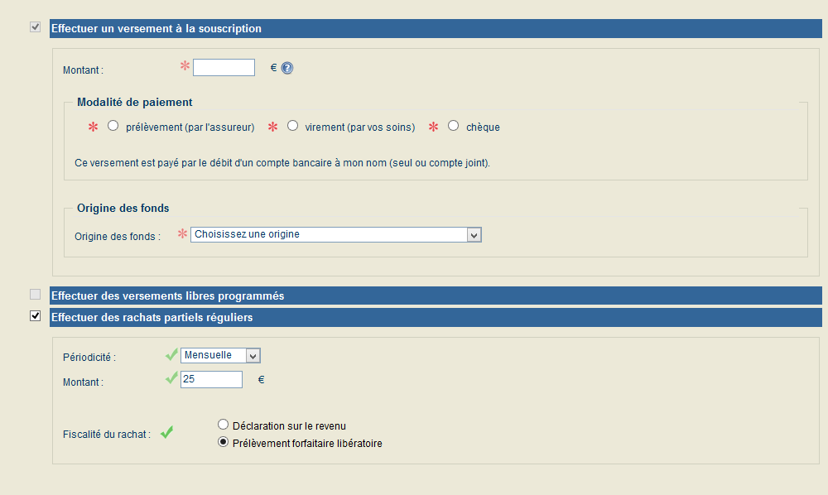

Slide 27
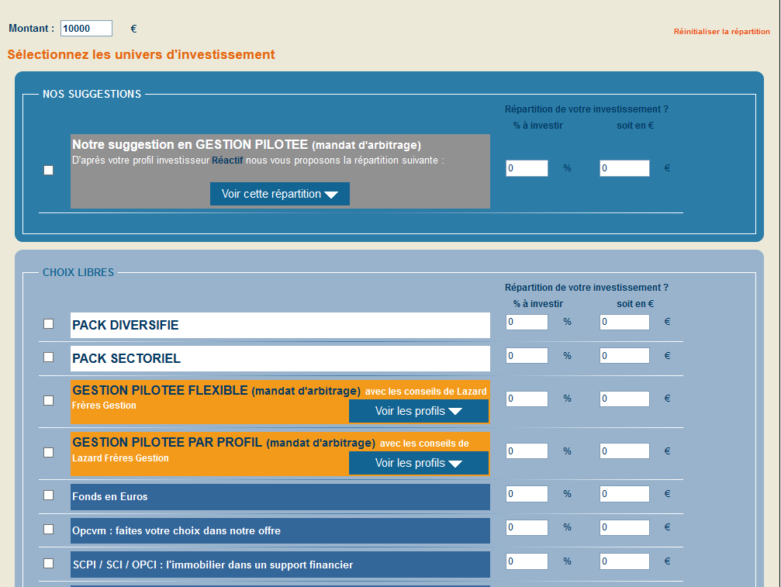

Slide 28
Etape 2.2 Répartition versement initial (hors projet)
Choix du mode de gestion puis celui des univers investissement
Affichage dynamique

Slide 29
1. Choix du mode de gestion Nous vous proposons de choisir un mode de gestion afin de pouvoir répartir par la suite votre versement initial :
Gestion libre
Gérez vous-même votre épargne en choisissant parmi une gamme diversifiée des supports d’investissement (OPC, ETF, SCI, SCPI…) adaptés à votre projet. A tout moment nos Conseillers sont à votre disposition pour vous accompagner. La gestion Libre vous permet de choisir librement les Fonds (appelés aussi supports en unité de compte) sur lesquels investir parmi ceux de notre sélection. C'est aussi vous qui pilotez votre investissement au quotidien en toute autonomie.
Gestion pilotée
Confiez la gestion (choix d'investissement) de votre épargne à un expert. Vous bénéficierez ainsi de l'expertise en gestion de portefeuille de Lazard Frères Gestion et/ou Lyxor Asset Management.
Modifier le montant du Versement
vous pouvez passer d'un mode de gestion à l'autre ou d'un mandat à l'autre gratuitement et à tout moment.

Slide 30
2. Sélection des univers d’investissement |  |  |  | Répartition de votre versement
 |  |  |  | % à investir |  |  | Soit en €
Gestion libre
Préconisation Altaprofits en fonction du profil (voir + rappeler le DPI) |  |  |  |  | _____% |  |  | _______€
Pack d’investissement |  | Sectoriel (voir + déf) Thématique (voir + déf) |  |  | _____% |  |  | _______€
choix libre |  | UC (disclaimer, déf) OPCVM (déf) Titres vifs (déf) OPCI/SCI/SCPI (déf) Fonds structuré (déf) Fonds en euros (déf) |  |  | _____% |  |  | _______€
 | Box conseil
Gestion pilotée
Préconisation Altaprofits (voir) |  |  |  |  | _____% |  |  | _______€
Les profils de gestion pilotée (déf) |  |  |  |  | _____% |  |  | _______€
GRE (définition) |  |  |  |  | _____% |  |  | _______€
Fonds en euros (contrat Generali) |  |  |  |  | _____% |  |  | _______€
 | Box conseil
Ne pas oublier de dupliquer % et €

Slide 31
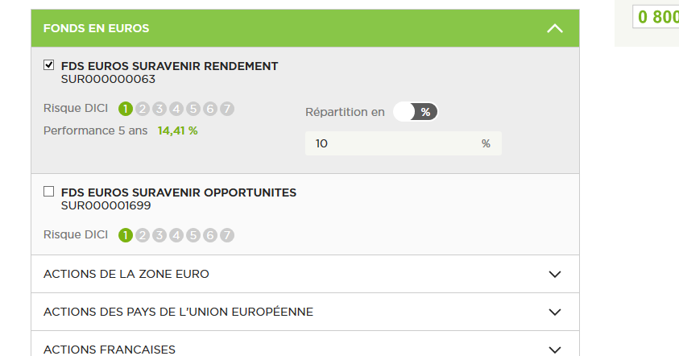
Exemple :
Le regroupement s’effectue :
Par univers (SCI, OPCVM)
Puis par support
Regrouper les univers d’investissement/les listes de supports/les champs de saisi:

Slide 32
Etape 2.3 Choix des supports du versement initial (hors packs et préco)

Slide 33
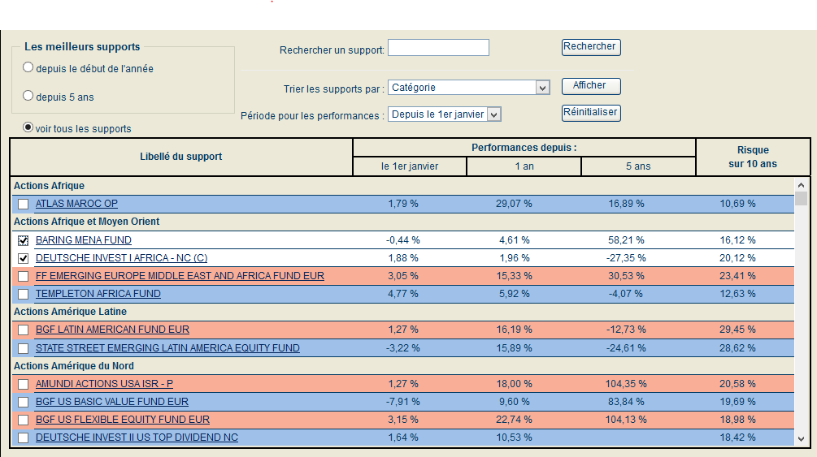
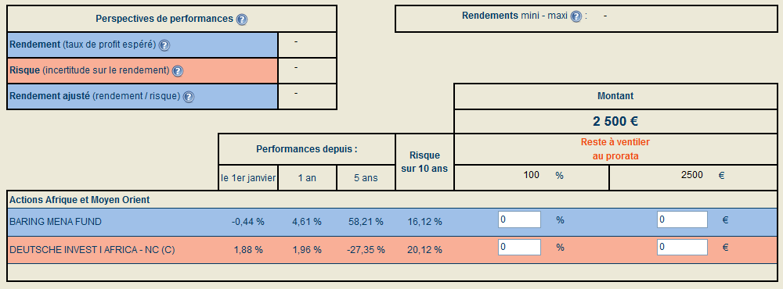
La gamme des OPCVM
Choisissez vos supports :
Ecran 1 actuel
Ecran 2 actuel

Slide 34
Nouvelle page :
Fusionner les deux écrans en un
Masque adapté au type d’UC
Affichage simple : libellé/ISIN/€/%/ SRRI (DICI)
Affichage détaillé : perf passée, perspective de perf
Chargement progressif de la liste
Affichage détaillé à la demande du prospect

Slide 35
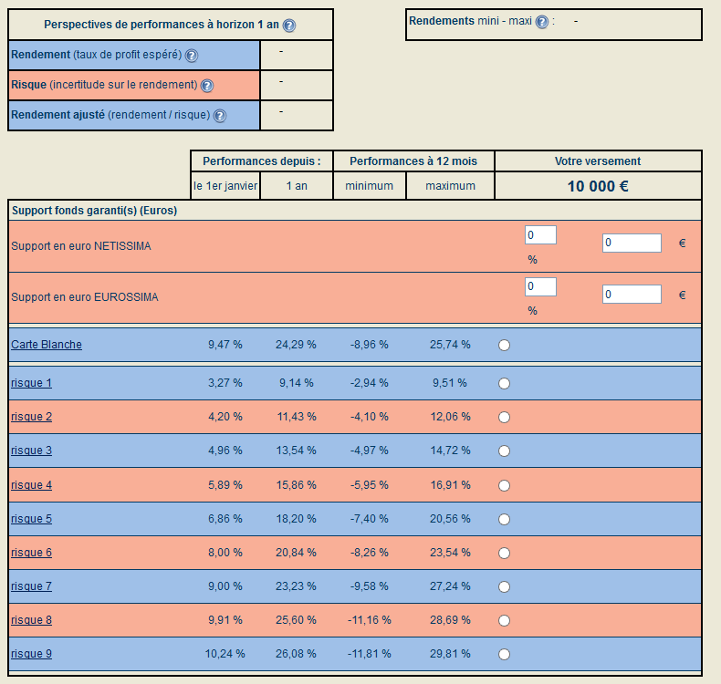
Gestion pilotée
Nouvelle page :
Voir détail du profil et définition pour chaque profil et les perfs en version détaillée

Slide 36
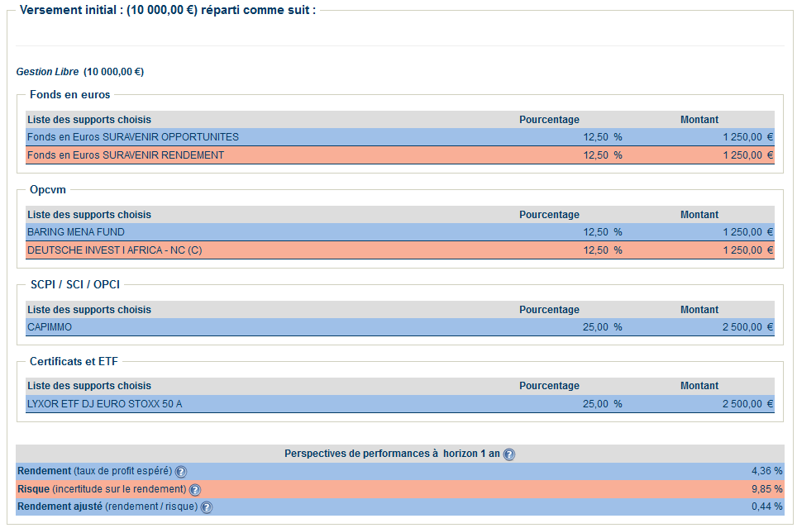
2.4 Synthèse de votre versement initial

Slide 37
2.5 Répartition VLP/RPP
Cf règles assureur
2.6 Synthèses VLP/RPP

Slide 38
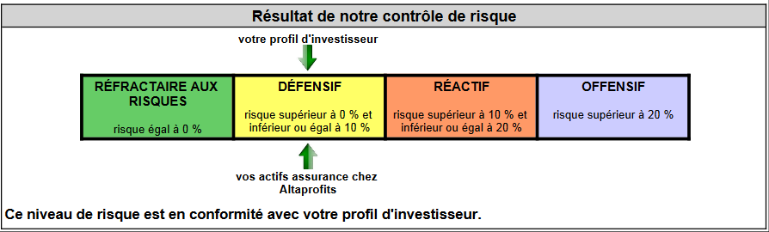
2.7 Contrôle cohérence DPI / synthèse de l’investissement (VI et VLP/RPP)

Slide 39
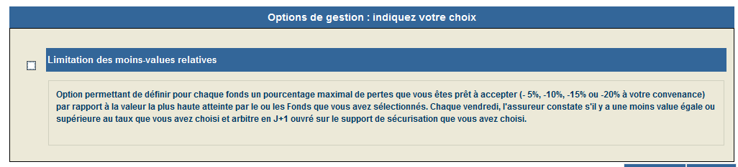
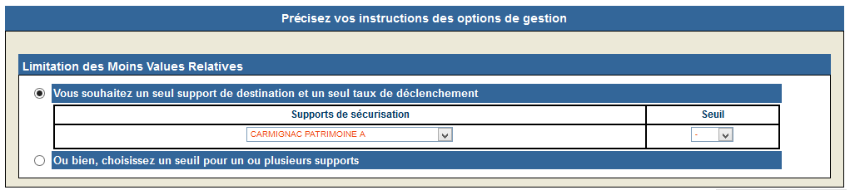
3.1 Options de gestion

Slide 40
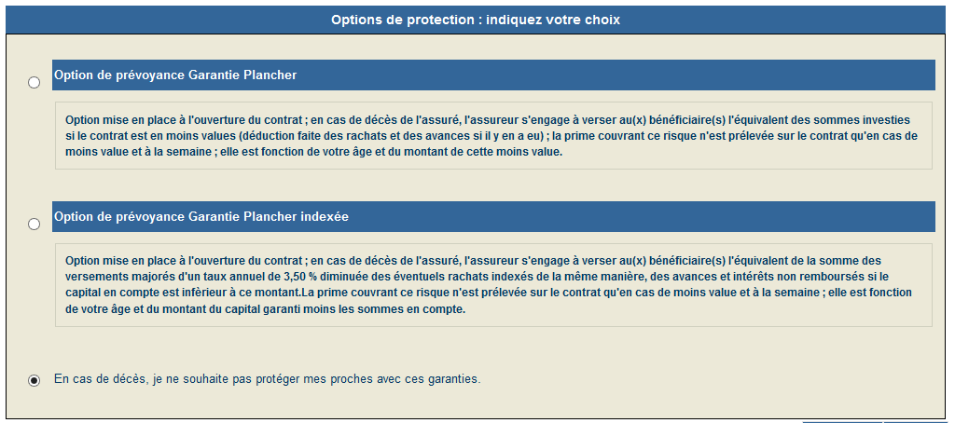
3.2 Options de protection

Slide 41
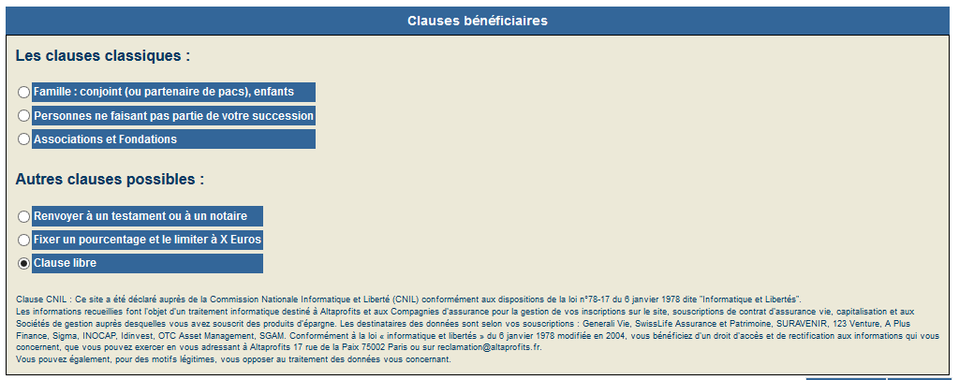
3.3 Clause bénéficiaire

Slide 42
4.1 Règlement

Slide 43
Votre mode de règlement Choisissiez un mode de règlement pour votre versement initial de ______€
 | Les VLP seront honorés par prélèvement sur votre compte bancaire. Renseignez un RIB ci dessous Les RPP seront honoré par virement sur votre compte bancaire. Renseignez un RIB ci dessous
Virement |  | Prélèvement | Chèque
Le virement est à réaliser par vos soins sur le compte bancaire de Suravenir. Télécharger le RIB de l’assureur. Informations sur le virement Date du virement :_____________ Libellé du virement :______________ |  | Le prélèvement est réaliser par l’assureur sur votre compte bancaire | Le chèque est libellé à l’ordre de Suravenir.
Ce règlement est honoré par le débit d'un compte bancaire à votre nom (seul ou compte joint) et ouvert auprès d’un établissement bancaire en France/ Ce règlement est-il honoré par le débit d'un compte bancaire à votre nom (seul ou compte joint) ?
Oui | non
par le compte d’une tierce personne |  | par le compte de votre agence bancaire | par le compte d’un notaire ou d‘un avocat
Nom et prénom de ce tiers payeur Adresse Lien de parenté avec le souscripteur Autre lien Motif de l'intervention de ce tiers payeur Joindre une pièce d'identité du tiers payeur (CNI, passeport, permis de conduite ou carte de séjour ou de résident) |  | Motif de l'intervention de ce tiers payeur | Dénomination sociale Adresse Motif de l'intervention de ce tiers payeur

Slide 44
Vos coordonnées bancaires
Compte bancaire utilisé pour votre versement initial et/ou vos VLP/RPP
LCL FRxxxxxxxx Nouveau RIB
Nom(s) et prénom(s) du(des) titulaire(s) de ce compte : _________________________________
Nom de l'établissement bancaire : ____________________________________
Coordonnées de l'établissement bancaire ? Numéro et rue Batiment, étage, etc Complément Pays Code postal Ville
IBAN :
 | L’IBAN est un code qui identifie votre compte bancaire. Vous le trouverez le RIB
BIC/SWIFT :
 | Le BIC est un code qui identifie votre établissement bancaire. Vous le trouverez sur le RIB

Slide 45
4.2 Synthèse
KYC | Données personnelles Données patrimoniales | Civilité…. Objectifs, origine des fonds, FATCA CRS OCDE…
Flux | VI | Montant Répartition
 | VLP | Tous les paramètres
 | RPP | Tous les paramètres
 | transfert | Tous les paramètres
Contrat | Durée du contrat Options de protection/de gestion CB
Mode de règlement | Choix retenu, tiers payeur RIB
Bas de page | Disclamer Présentation Alta CNIL…
Possibilité de modifier toutes les données

Slide 46
Ecran de synthèse sur la droite du tunnel avec les étapes principales :
Profil : Prudent, Offensif…
Epargne/Investissement : X€
Gestion
Supports : répartition + univers sélectionné
-Options : gestion, protection et clause bénéficiaire
Mode de règlement

Slide 47
5.1 Choix de la signature

Slide 48



Monsieur Dupont Votre demande de souscription au contrat Digital Vie nous est bien parvenue. Vous allez maintenant procéder à la signature de votre contrat.
Signer électroniquement votre contrat
 | Accès à la FAQ (voir modèle fortunéo) La signature électronique est un procédé technique qui permet de conférer à l’écrit électronique la même valeur contractuelle que l’écrit sur support papier. Ce procédé technique assure l’identification du signataire, l’intégrité du document et manifeste le consentement du signataire au document signé. Altaprofits collabore avec CDC FAST, filiale de a Caisse des dépôts et consignations pour vous assurer ce service sécurisé.
Vous transmettez simplement vos justificatifs en les scannant. Justificatifs à fournir |  | Vous signez votre contrat et vous certifiez avoir pris connaissance des documents contratctuels | Vous saisissez le code confidentiel reçu par SMS pour valider la signature
Passer à l’étape suivante
ou
Envoyer par courrier votre contrat signé (onglet fermé)
Pas besoin d’envoyer de courrier, tout se fait 100% en ligne et de façon sécurisée !

Slide 49
Envoyer par courrier votre contrat signé (onglet ouvert)
Vous souhaitez nous retourner par voie postale ce dossier avec les pièces justificatifs. Passer à l’étape suivante

Slide 50


5.2 Papier-confirmation de souscription
Mme Dupont
Nous vous confirmons que votre demande de souscription au contrat Digital Vie est correctement formalisée.
Afin de valider votre souscription, nous vous prions de bien vouloir nous retourner :
Votre dossier de souscription au contrat Digital Vie signé Télécharger Nous pouvons vous envoyer ce dossier imprimé par voie postale. Cliquer ici Un chèque d’un montant de 1000 € à l’ordre de Suravenir Un justificatif d’origine des fonds
Adresse d’envoi : Altaprofits 17 rue de la Paix 75002 Paris A réception de votre dossier complet, la compagnie d’assurance procédera à l’enregistrement de votre souscription puis vous adressera vos conditions particulières.
Vous pouvez à tout moment suivre l’état d’avancement de votre dossier, en vous rendant dans l’onglet « Opérations en cours » accessible à partir de votre Espace Client.

Slide 51
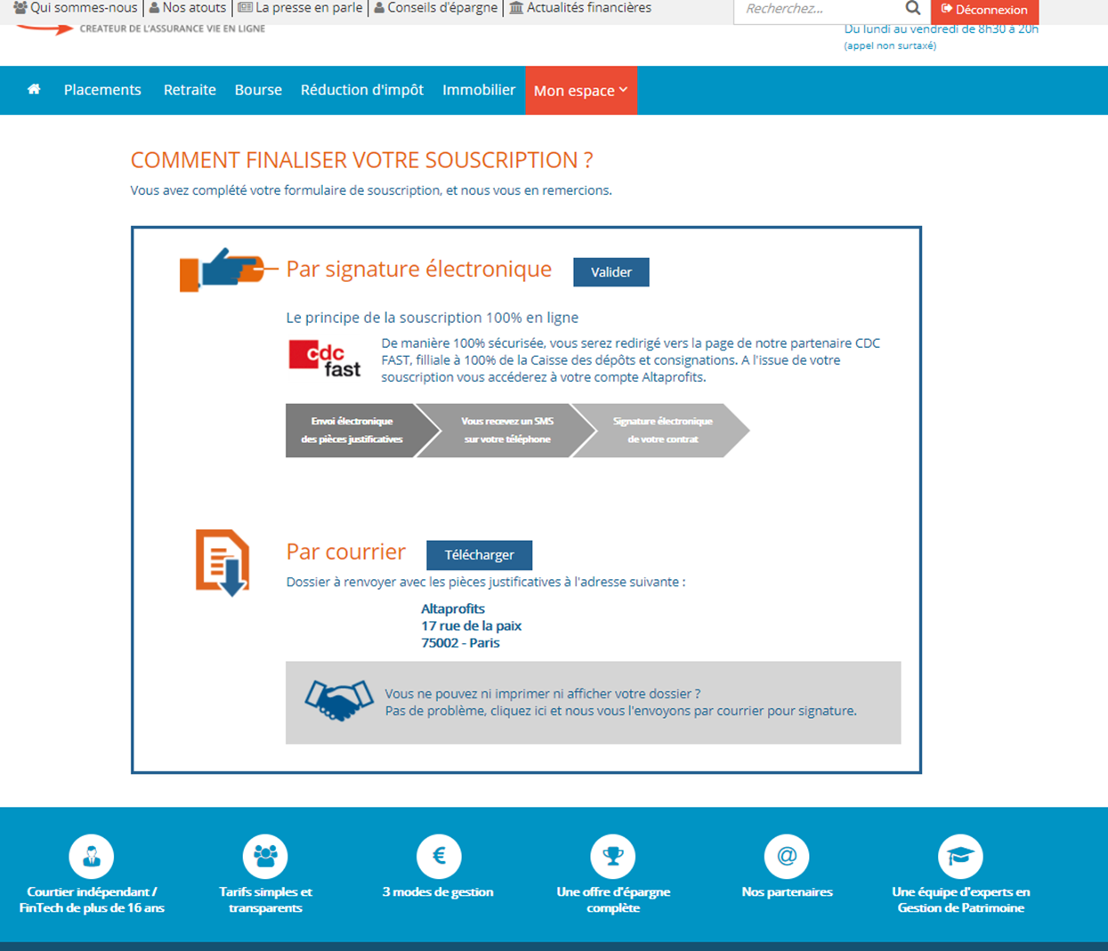

Slide 52
5.2 SE-Pièces justificatives

Slide 53

SE (demande d’éligibilité)
Finalisez maintenant votre souscription en nous transmettant vos pièces justificatives électroniquement.
 | Nous n’avez pas tous vos justificatif sous la main ? Vous pourrez vous reconnecter ultérieurement votre Espace Client à l’aide de votre identifiant et mot de passe. Vote souscription sera accessible dans l’onglet opérations en cours.
IDENTITE
DOMICILE
RIB
MOBILE
Etape suivante
Vous allez être redirigé chez notre partenaire CDC AST afin d’authentifier la signature de votre contrat.

Slide 54
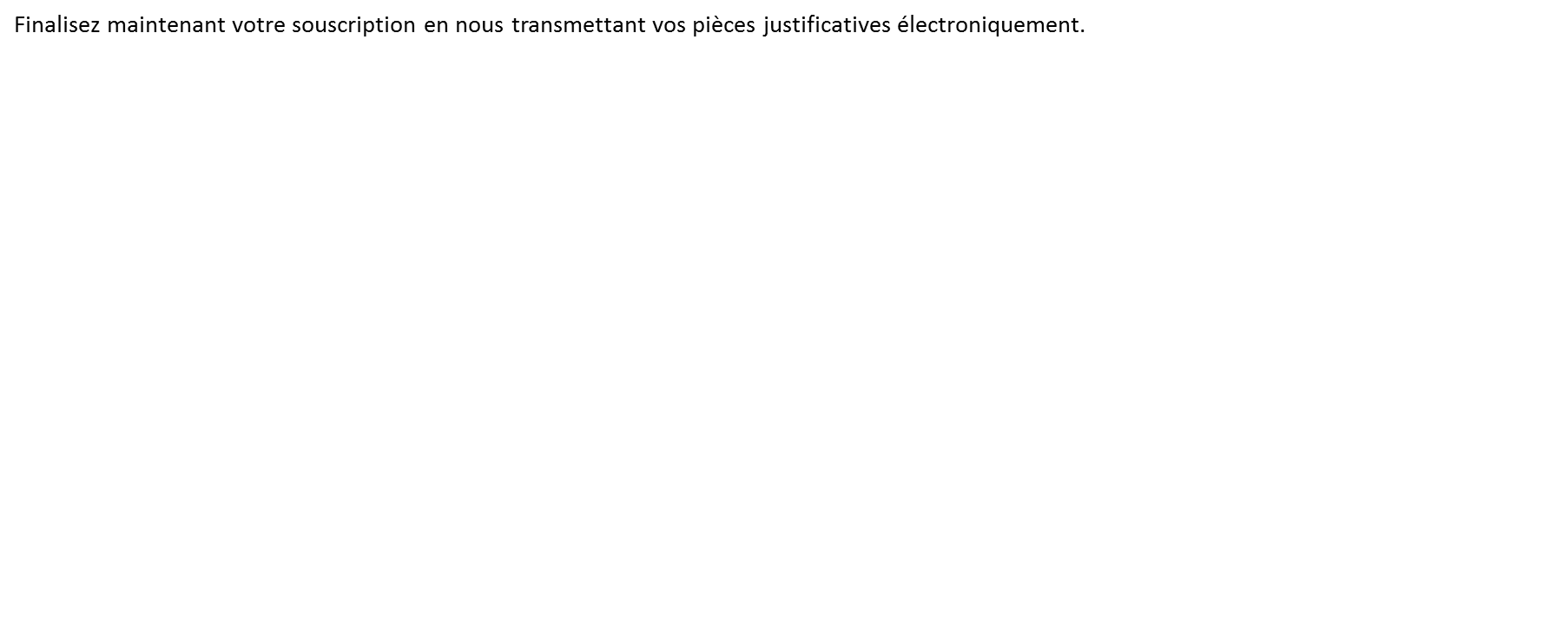
SE (éligibilité déjà validée)
Validez vos données pré-enregistrées :
numéro de téléphone mobile | +0033 6 59 87 89 52 | Modifier
Adresse postale | 17 rue de la Paix 75002 Paris | Modifier
Pièce d’identité | CNI valable jusqu’au 31/09/2022 | Modifier
Valider et passer à l’étape suivante
IDENTITE
DOMICILE
RIB
MOBILE

Slide 55
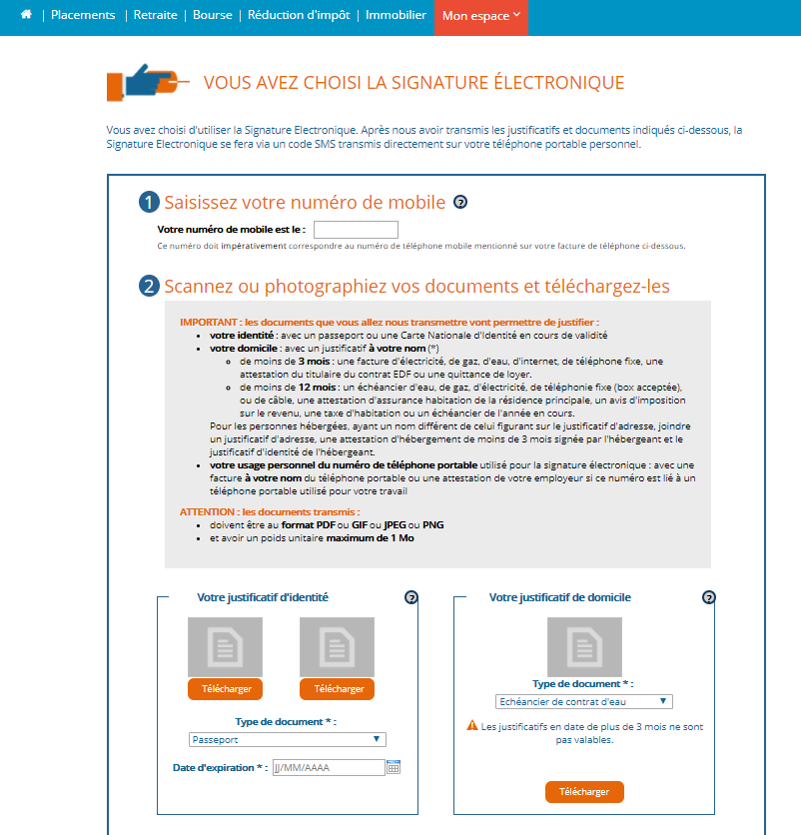

Slide 56

Pop Up/écran? : Votre pièce d’identité
onglet
Votre pièce d’identité doit être en cours de validité.
Pas de pop-up => trop intrusif

Slide 57
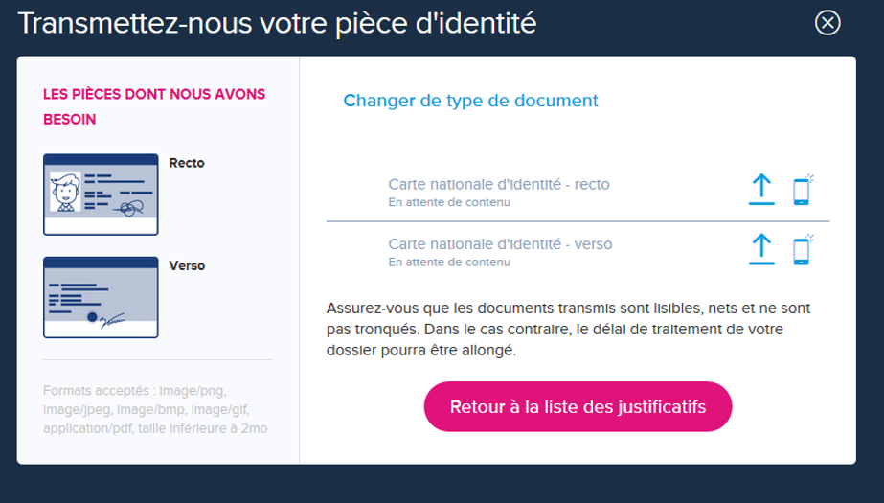
Retour page précédente
CNI délivrée le
_JJ_/_MM_/_AAAA_
Calcul automatique de la date d’expiration
Possibilité de lecture des pièces téléchargées
Délivrée le
Format acceptés : PNG, ……
Taille unitaire inférieure à 1Mo

Slide 58
Idem passeport

Slide 59
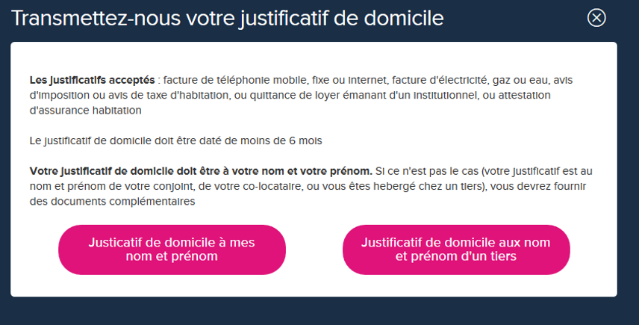
JDD
onglet
Les justificatifs acceptés : facture de téléphonie fixe ou internet, facture ou échéancier d’eau, de gaz ou d’électricité, ou quittance de loyer (établie par une agence ou un syndic)
Justificatif correspondant à l’adresse indiquée sur votre dossier de souscription
Le justificatif de domicile doit être daté de moins de 3 mois.
17 rue de la Paix 75002 Paris
facture de moins de 3 mois ou échéancier de moins de 12 mois à la date d’émission [eau, gaz, électricité, téléphonie fixe , internet, quittance de loyer (établie par une agence ou un syndic), attestation d’assurance habitation (faisant apparaitre la mention de résidence principale), attestation EDF, avis d’imposition sur le revenu, taxe d’habitation]

Slide 60
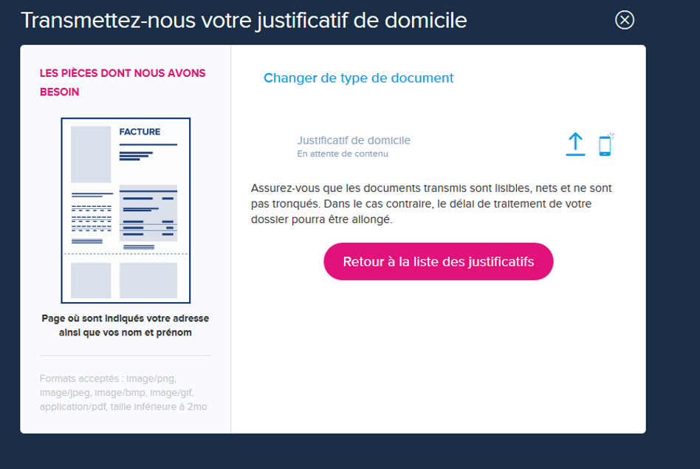
Mettre une liste déroulante pour choisir le type de justificatif
Date du justificatif
_JJ_/_MM_/_AAAA_

Slide 61
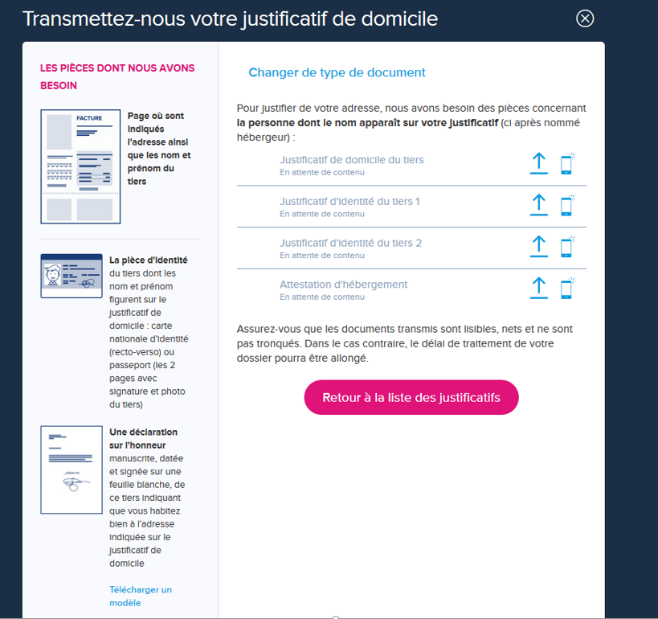
Mettre une liste déroulante pour choisir le type de justificatif
Date du justificatif
_JJ_/_MM_/_AAAA_

Slide 62
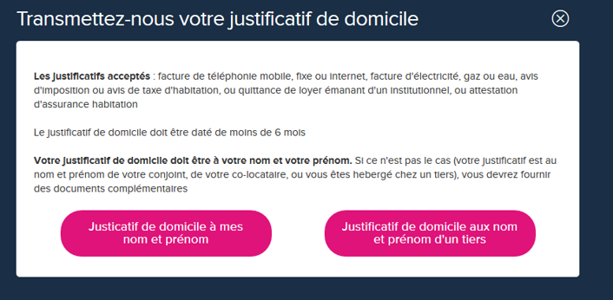
RIB
onglet
RIB
La pièce acceptée : Un RIB mentionnant l’IBAN et le BIC/SWIFT.
Le RIB doit correspondre à un compte bancaire ouvert en France à votre nom et prénom.
RIB à votre nom et prénom

Slide 63
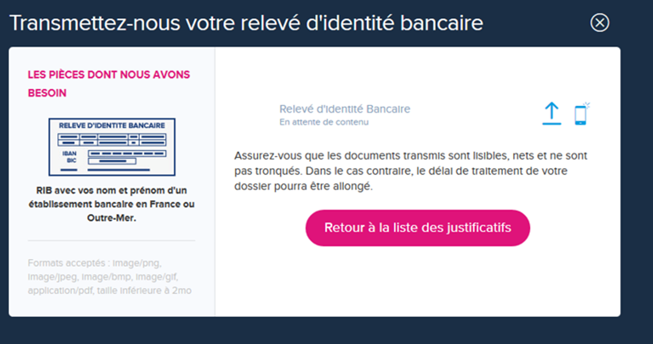

Slide 64

Mobile
onglet
facture de téléphone mobile
Pièce acceptée : Facture mensuel du forfait mobile indiquant le numéro suivant.
La facture doit être datée e moins de 3 mois.
La facture doit être à votre nom et prénom. Si ce n’est pas le cas (le forfait mobile est au nom d’une tierce personne), vous devrez fournir des documents complémentaires.
+0033 6 18 89 56 32 Modifier le numéro
Facture mobile à mes nom et prénom
Facture mobile au nom d’un tiers

Slide 65
À son nom
facture de téléphone mobile
Facture de téléphone mobile
Numéro de téléphone mobile
Date du justificatif
_JJ_/_MM_/_AAAA_

Slide 66

Au nom de l’employeur
facture de téléphone mobile
Facture de téléphone mobile
Attestation de téléphone mobile de l’employeur
Numéro de téléphone mobile
Attestation de téléphone mobile ……
modèle

Slide 67


Au nom d’un tiers
Mettre une liste déroulante pour choisir le type de justificatif
Attestation de téléphone mobile
Date du justificatif
_JJ_/_MM_/_AAAA_

Slide 68
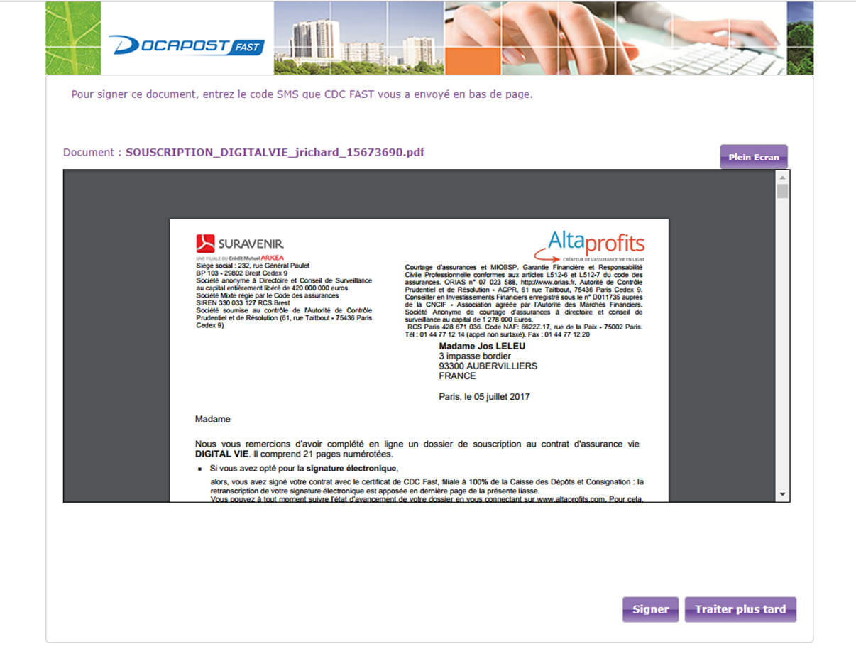
5.3 SE-Signature du contrat
vous certifiez avoir pris connaissance des documents ci-dessous.
Conditions générales Digital Vie, Présentation Altaprofits, CGU SE et MTO

Slide 69
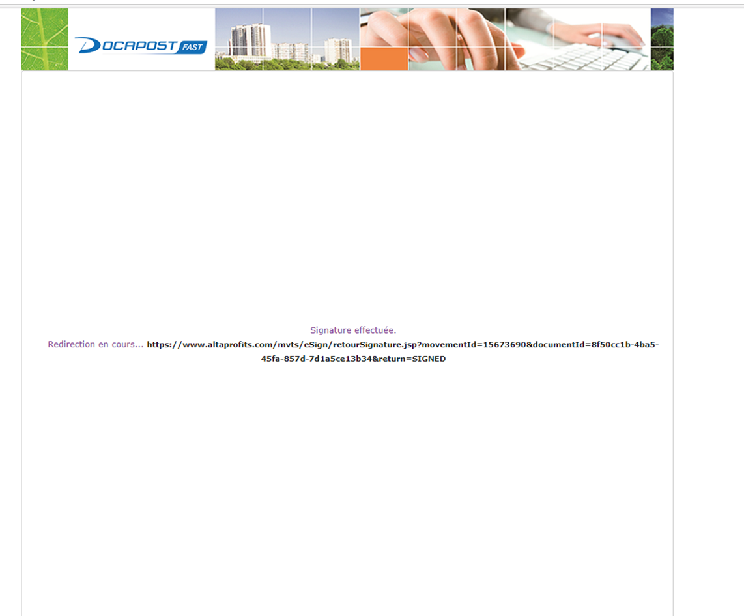
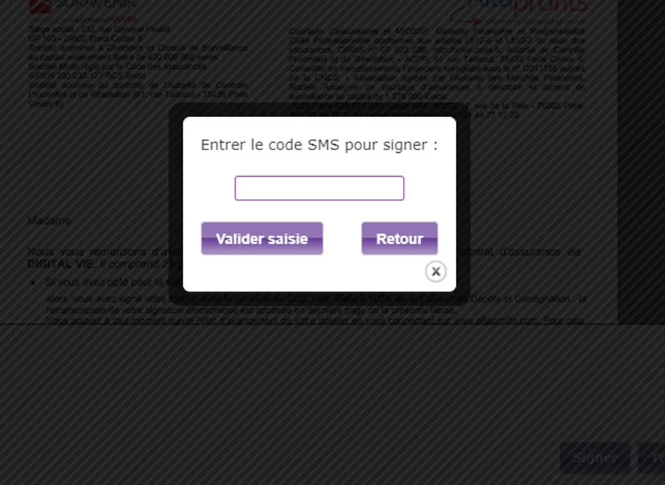
5.4 SE-Validation de la signature

Slide 70
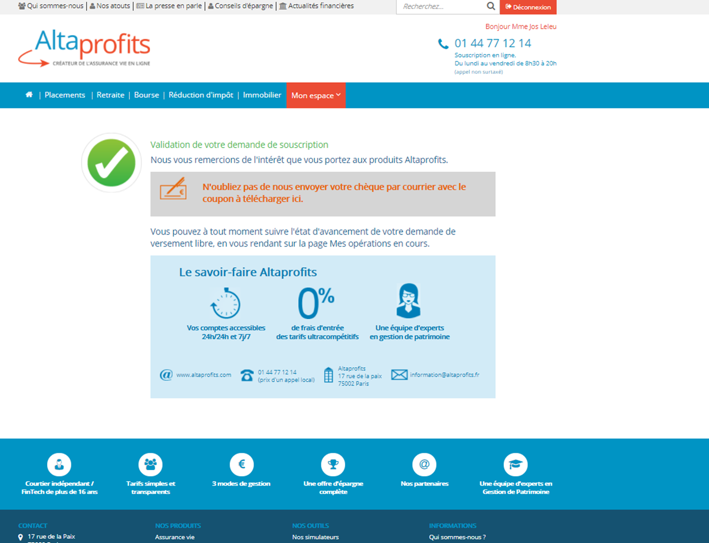
5.5 SE-Confirmation souscription

Slide 71


Mme Dupont
Nous vous confirmons la validation de votre demande de souscription au contrat Digital Vie
Nous vous prions de bien vouloir nous envoyer :
Le coupon de votre règlement Un chèque d’un montant de 1000 € à l’ordre de Suravenir
Adresse d’envoi : Altaprofits 17 rue de la Paix 75002 Paris
A réception de votre règlement, la compagnie d’assurance procédera à l’enregistrement de votre souscription puis vous adressera vos conditions particulières. Vous pouvez à tout moment suivre l’état d’avancement de votre dossier, en vous rendant dans l’onglet « Opérations en cours » accessible à partir de votre Espace Client.

Slide 72
ARCHIVES

Slide 73
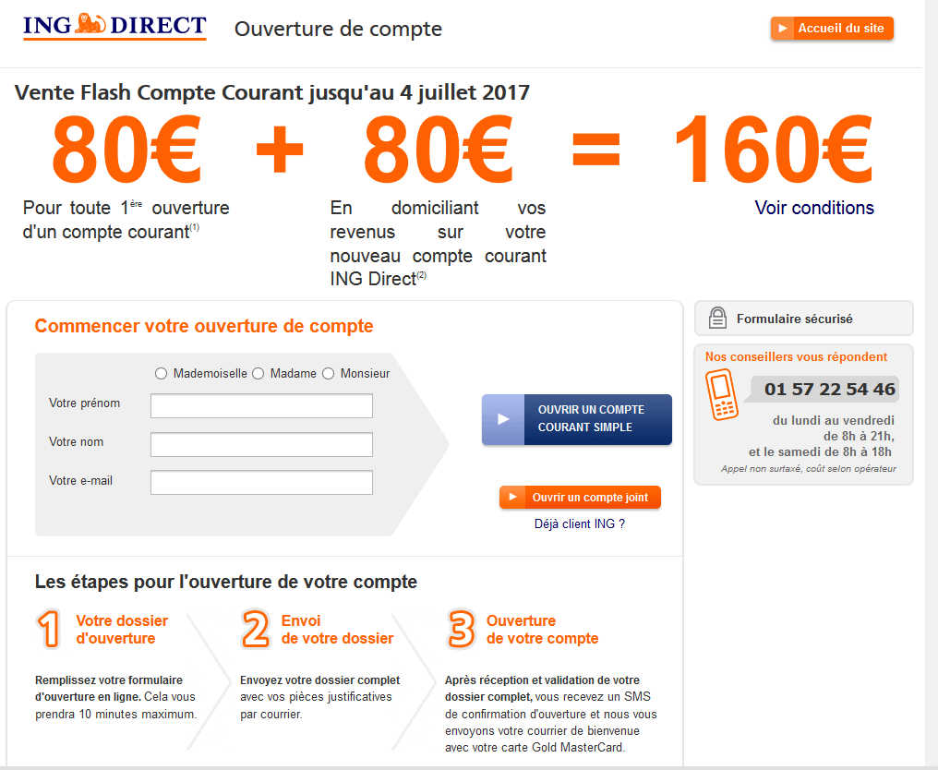
Souscription Digital Vie

Slide 74
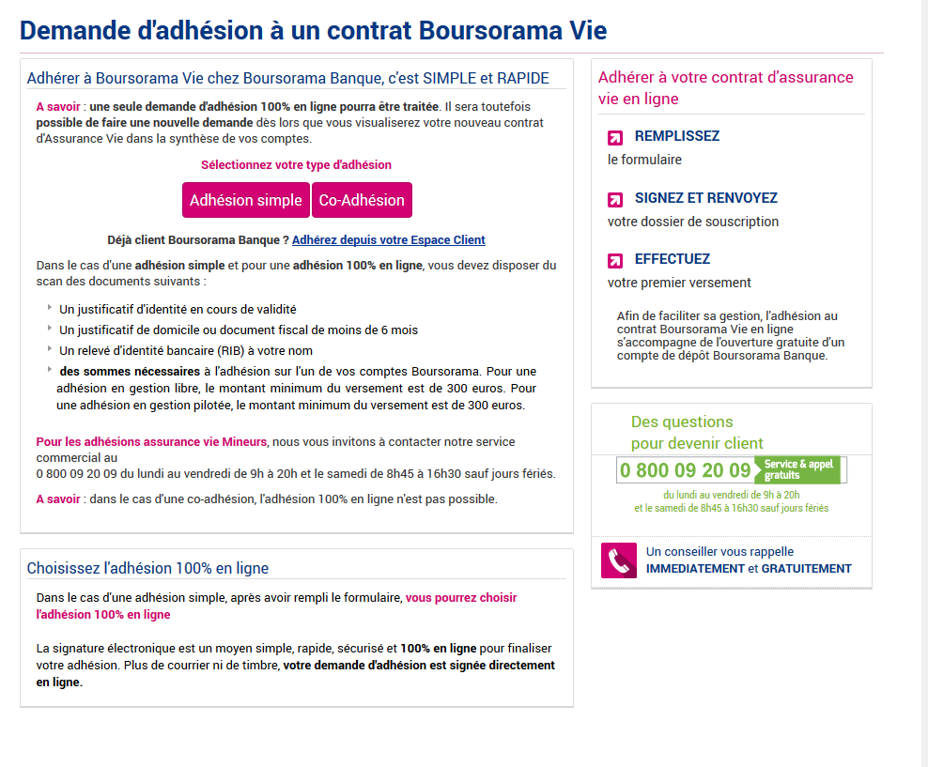

Slide 75
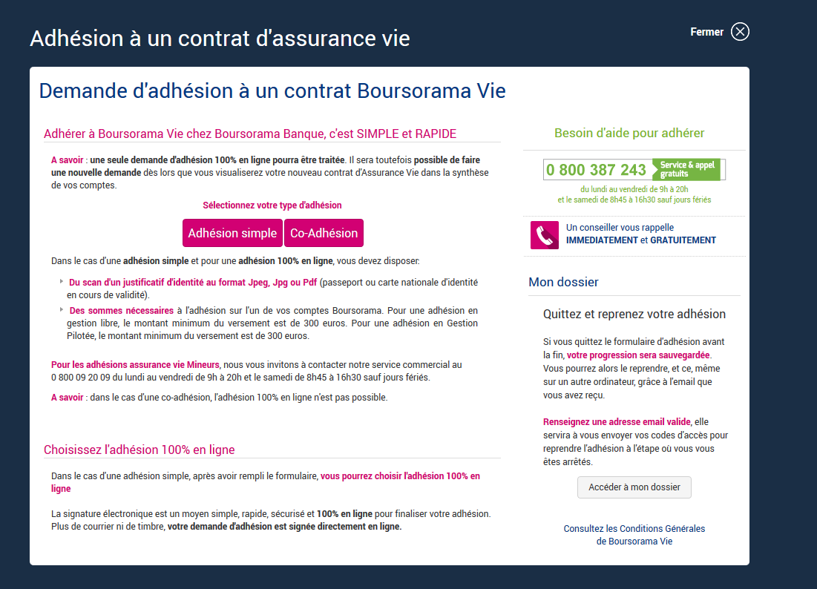

Slide 76
a bien noté que l'opération qu'il va réaliser peut être validée, à sa convenance, en utilisant la signature électronique ou en imprimant le bulletin qu'il signera et qu'il renverra par la Poste à Altaprofits.
En cochant cette case, il confirme avoir pris connaissance du choix qui lui est proposé et des conditions générales d'accès au service de signature électronique (ces conditions générales vont s'afficher sur votre navigateur ; outre la possibilité de les examiner, vous pouvez les enregistrer).

Slide 77
Pop in | 1. Votre profil |  |  | 2. Votre versement | 3. Votre sélection de supports
 | 1.1 profilage | 1.2 coordonnées | 1.3 Connaissance client |  | 3.1 répartition du VI (choix multiple ou unique) | 3.2 sélection des supports pour la gestion libre (hors packs) |  | 3.3 Synthèse du VI | 3.4. VLP ou | 3.4.bis RPP
Présentation du contrat Positionnement du contrat dans la gamme Altaprofits Présentation Alta SE | Les questions Avez-vous un projet pour votre contrat (choix parmi une liste déroulante) ? | Civilité Prenom Nom Date de naissance Résidence fiscale Nationalité Capacité juridique Sous/co-sous (infos sur le co-sous) Code promo Email envoyé: SE CG+liste supports Présentation alta MTO | DPI + résultat du profil => recommandation d’investissement | Versement 10000€ origine des fonds VLP caractéristiques RPP (s’affiche en absence de VLP) Caractéristiques | gestion libre (+commentaire) préconisation GL (voir) choix des supports (choix multiple) OPCVM 2500€/25% Titres vifs Fonds en euros 2500€/25% OPCI Fds structuré Pack d’invest. (choix unique) Sectoriel (voir) Thématique (voir) gestion pilotée (+commentaire) préconisation GP (voir) choix du profil (choix unique) profil CB (5ke min)(voir) 5000€/50% profil GP (30ke min) (voir) profil ETF (5ke min) (voir) fonds en euros (suiv contrat) | Gestion libre Choix des OPCVM Liste: | Gestion libre Choix des fds en euros Liste: | Synthèse du VI | Choix des supports, Etc Suivant la compatibilité Idem site actuel | idem
 |  |  |  |  | Page commerciale. Contrôle des compatibilités entre les fonds €/UC et GP Quand un fonds est sélectionné, le champs €/% s’affiche. Ticket v1 (Les supports+répartition) | Quand un fonds est sélectionné, le champs €/% s’affiche |  | Voulez vous les mêmes supports pour les VLP ou RPP?
___€/___% | ___€/___% | 2500€/25%
DNCA | JPM | EDR
___€/___% | 2500€/25%
Eurossima | Netissima
5000€/50% | 2500€/25% | 2500€/25%
Profil CB | EDR | Netissima

Slide 78
4. Vos options |  | 5. Finalisation de votre souscription |  |  | Signature
4.1 Les options de gestion | 4.2 Les options de protection | 5.1 Clause bénéficiaire | 5.2 RIB | 5.3 synthèse | 1.choix du mode de signature | 2.choix de la SE | 3.signature | 4.Validation de la demande de souscription
Investissement progressif Sécurisation des plus-values Stop-loss relatif Dynamisation des plus-values + commentaires | prévoyance Garantie complémentaire en cas de décès prévoyance Garantie d'un capital complémentaire en cas de décès accidentel + commentaires | Clause bénéficiaire | Pour le VI : En ca de règlement par virement ou prélèvement Pour les VLP : RIB prélèvement ; pour les RPP : RIB de versement | idem page actuelle | Comment finaliser votre souscription? Par SE Par courrier | Vous avez choisi la SE Saisissez le numéro de mobile Télécharger les documents demandés Cliquer sur « poursuivre » | Présentation du BS Signature du BS Réception d’un SMS Saisi du code reçu par sms (pop up) | Écran de synthèse

Slide 79
Transférer…..
Montant approximatif de votre contrat : |  | ___________________€ Champs pré rempli (cf profilage)
Souscrire……
Votre versement à la souscription
Montant : | _____100€ minimum_____________ |  |  | Box information s’ouvre si le montant est inférieur au seuil minimum
Vos versements libres programmés
Périodicité : | ______liste déroulante_______________ Mensuelle/Trimestrielle/Semestrielle/Annuelle Champs pré rempli en cas de VLP mensuels (cf profilage)
Montant : | _____25€ minimum_____________ |  |  | Box information s’ouvre si le montant est inférieur au seuil minimum
Revalorisation annuelle du montant : | Oui Non |  |  | Le montant de vos versements programmés seront réajustés automatiquement chaque année selon un indice communiqué annuellement.

Slide 80
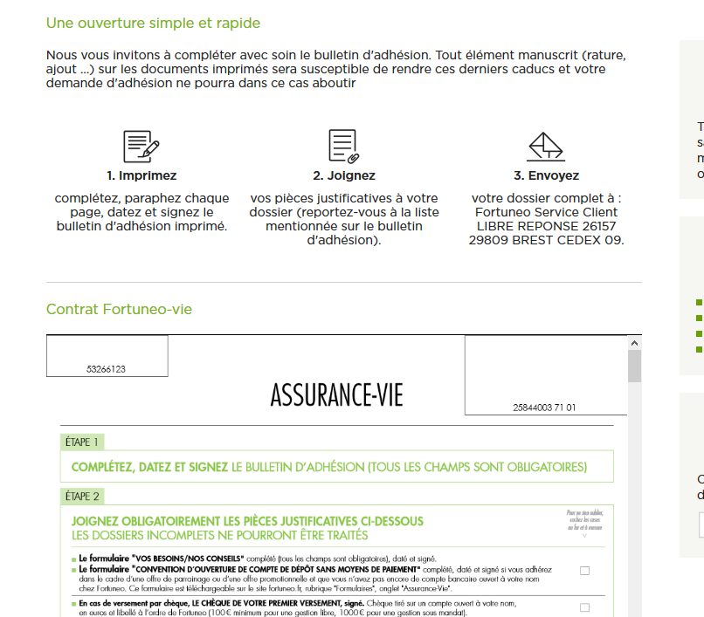

Slide 81
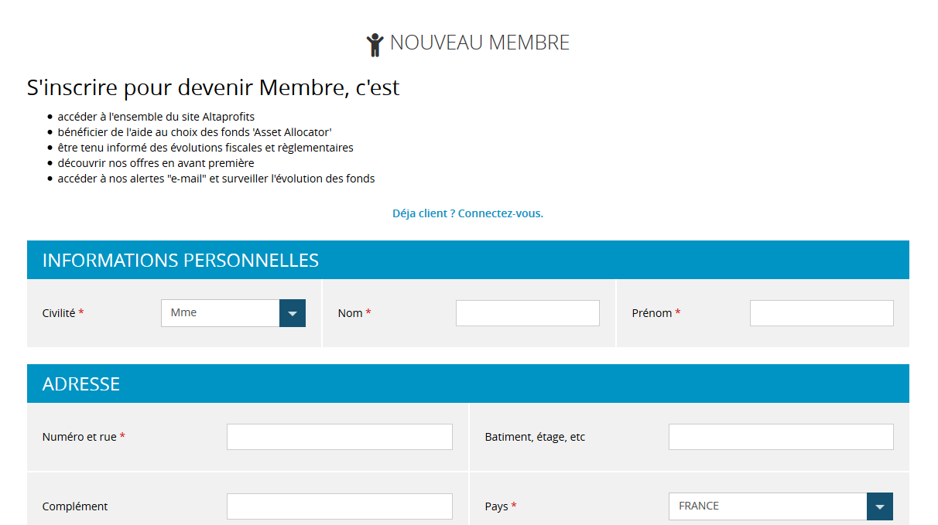

Slide 82
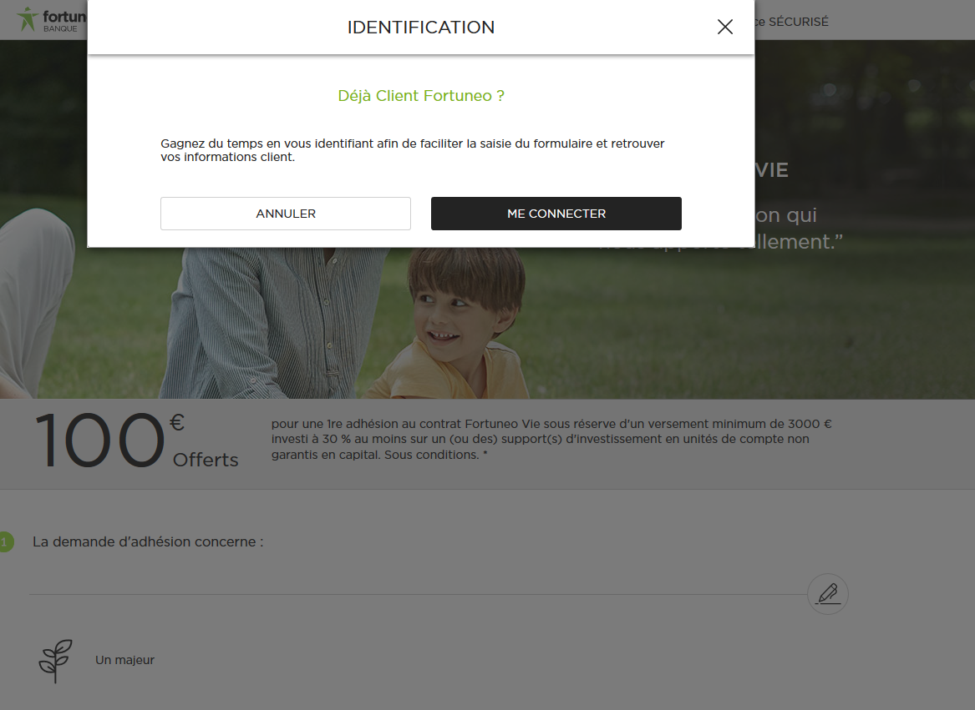

Slide 83
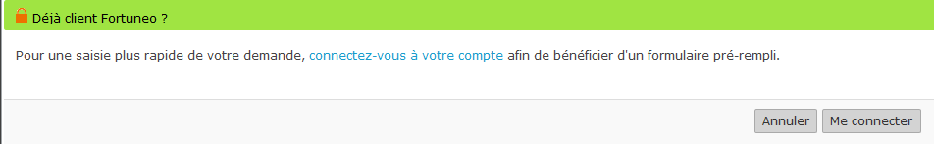

Slide 84
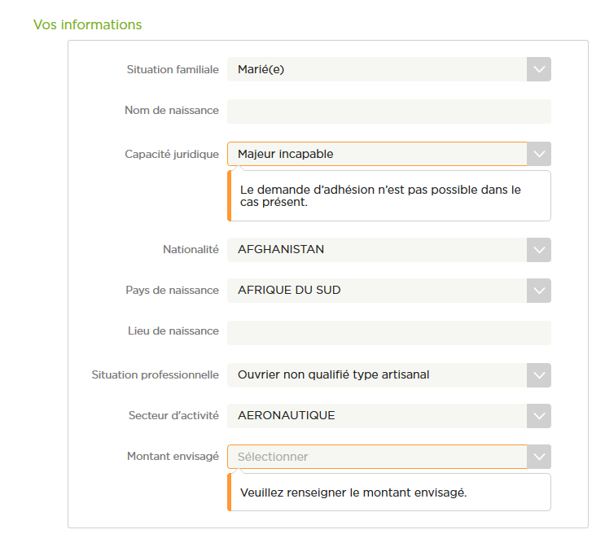
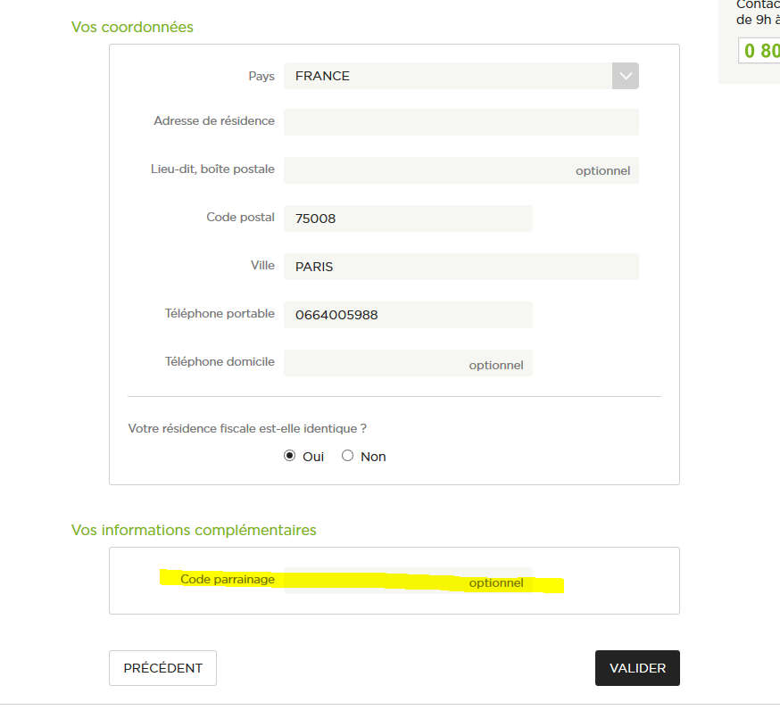
1.2 Informations/coordonnées

Slide 85
Etapes de souscription / Projets
Tunnel de souscription
Tunnel de signature
Souscrire
3
4
5
Validation du BS
Validation de la signature
POP-UP
1
2
informations
Profil
Projet
Versement
Contrat
Signature
Client
Souscrire LPP
Profilage
KYC (3 blocs)
Pièces SE?
Choix d’un projet :
Liste des projets (Gestion assistée et suivi) + caractéristiques
Projet libre = poursuivre sans projet (choix du mode de gestion)
Versement, VLP, RPP/transfert
Durée du contrat
Options de gestion
Options de protection
Choix signature
SE | Courrier
Identification
Résultat du KYC :
Projet
(objectif/horizon placement)
DPI (sécuritaire….)
Répartition (préconisation/pack/catalogue des supports)
Sélection/€/%/DICI
Version détaillée
Panier/récap
Mobile, pièces
BS, Imprimer, envoyer
Courriel
Entrée en relation
CB
Réglementaire (recommandation en fonction des besoins)
+
Documentation contractuelle à valider
(CGU, CG, MTO, PréAlta)
BS, SMS, signature avec code
Confirmation de souscription
Mode de règlement/RIB
Confirmation de souscription
Courriel
Souscription signée
VLP ou RPP
Synthèse souscription
Synthèse/Projet
Courriel
BS non signé
Courriel
Souscription signée
Contrôle risque

Slide 86
Tunnel – pop-up réglementaire
Liste des éléments présents dans cette dernière :
1. | Vous souhaitez souscrire le contrat d'assurance vie Digital Vie géré par Suravenir et nous vous en remercions. Vous allez procéder aux 5 étapes de la souscription en ligne que vous validerez par une signature électronique, un moyen simple, rapide et sécurisé. Pour profiter de ce service vous devez disposer : D’un téléphone mobile personnel Vous recevrez un code de confirmation par SMS de la société CDC FAST, filiale de la Caisse des Dépôts et Consignations afin de valider et sécuriser votre signature. Des pièces suivantes numérisées : ? (Taille maximum d’1 mégaoctet par fichier.) Un justificatif d'identité en cours de validité (carte nationale d’identité recto/verso ou passeport) Un justificatif de domicile (liste des justificatifs acceptés) . (Facture datant de moins de 3 mois ou échéancier de l’année en cours (de moins de 12 mois) de contrat d’eau, de gaz, d’électricité, de téléphonie fixe ou de câble/internet ou avis d’imposition sur le revenu ou taxe d’habitation ou échéancier de l’année en cours (de moins de 12 mois) ou attestation d’assurance habitation de la résidence principale de moins de 12 mois ou quittance de loyer de moins de 3 mois ou attestation de contrat EDF de moins de 3 mois) Une facture de téléphone mobile à votre nom de moins de moins de 3 mois avec numéro visible. Si la facture n’est pas à votre nom, munissez vous d’une attestation sur l’honneur de détention permanente et unique du numéro de téléphone mobile (sur courrier libre). Vous serez guidé étape par étape jusqu’à la validation de votre demande de souscription e-signée.

Slide 87
2. Le cadre réglementaire du contrat | Digital Vie est un contrat individuel d’assurance sur la vie, de type multisupport, libellé en Unités de Compte et en Euros. Ce contrat est régi par le Code des assurances et relève des branches 20 (vie-décès) et 22 (assurances liées à des fonds d'investissement) définie à l’article R 321-1 du même Code. Caractéristiques du contrat Ce contrat alimenté par un versement initial, des versements libres ou programmés complémentaires permet, entre autres, de se constituer une épargne ou de valoriser un capital existant à partir des différents supports d’investissement proposés. Le financement d’un projet, la préparation de la retraite ou encore la transmission d’un patrimoine sont autant d’autres préoccupations auxquelles ce contrat saura répondre. Il prévoit en cas de vie de l’assuré la possibilité de disposer à tout moment d’un capital par rachat partiel ou total ou d’obtenir une rente viagère afin de se constituer une source de revenus complémentaires. Il permet aussi de solliciter une avance auprès de la compagnie d’assurance sous conditions. Il prévoit également en cas de décès de l’assuré le paiement de la valeur atteinte de l'épargne à cette date, au(x) bénéficiaire(s) désigné(s) à cet effet, sous la forme d'un capital ou d'une rente. Il bénéficie enfin de garanties optionnelles en cas de décès. Régimes fiscaux applicables au contrat Les indications générales suivantes sur la fiscalité du contrat sont données sous réserve de l'évolution de la législation en vigueur et n'ont pas de valeur contractuelle. Le souscripteur reconnaît avoir compris que ces caractéristiques sont susceptibles d'évoluer en cours de contrat. Imposition des produits en cas de rachat et au terme du contrat (art. 125-0 A du CGI) Application de la CRDS, de la CSG et des prélèvements sociaux (Article L 1600-0 D du CGI) Imposition des capitaux décès (Article 990-I et 757 B du CGI) Imposition sur le capital-ISF (Article 885 F du CGI) Imposition des rentes viagères (Article 158-6 du CGI) (Me voir pour avoir le contenu les liens ci-dessus) après avoir pris connaissance de ces éléments, je confirme que le cadre réglementaire de l'assurance vie répond le mieux à mes attentes.

Slide 88
3. Le choix du contrat | Altaprofits est une entreprise de courtage d'assurances spécialisée dans la conception et la distribution de solutions d'épargne. Altaprofits propose des contrats d’assurance vie (France [https://www.altaprofits.com/assurance-vie/comparez-nos-assurances-vie] et Luxembourg [https://www.altaprofits.com/luxembourg/generali-espace-lux-vie]), de capitalisation [https://www.altaprofits.com/capitalisation/comparez-nos-contrats-capitalisation], des PEA [https://www.altaprofits.com/pea/comparez-nos-pea], PEP [https://www.altaprofits.com/pep/altaprofits-pep], PERP [https://www.altaprofits.com/retraite/titres-perp] et Madelin [https://www.altaprofits.com/retraite/altaprofits-madelin]. Le contrat Digital Vie fait partie de la gamme assurance vie France d’Altaprofits comportant 3 contrats gérés par 3 assureurs différents [https://www.altaprofits.com/nos-partenaires]. Les caractéristiques de ces contrats comportent des différences [https://www.altaprofits.com/assurance-vie/comparez-nos-assurances-vie], notamment en termes de frais, de supports d’investissement et d'options de gestion. Conditions générales du contrat du contrat Digital Vie [https://www.altaprofits.com/assurance-vie/digital-vie/conditions-generales] Après avoir pris connaissance de ces éléments et plus précisément des conditions générales du contrat et des informations juridiques, fiscales, financières et patrimoniales disponibles sur le site www.altaprofits.com, que j’ai pu compléter en prenant contact avec le Service Relations Clientèle par téléphone, par courrier, par email ou sur rendez-vous, je considère que le contrat d’assurance vie Digital Vie est celui qui correspondrait le mieux à mes besoins et souhaite poursuivre la souscription en ligne.
4. Présentation Altaprofits (en bas de page) | Courtage d’assurances et MIOBSP. Garantie Financière et Responsabilité Civile Professionnelle conformes aux articles L 512-6 et L 512-7 du code des assurances. ORIAS n° 07 023 588, http://www.orias.fr, Autorité de Contrôle Prudentiel et de Résolution - ACPR, 61 rue Taitbout, 75436 Paris Cedex 9. Conseiller en Investissements Financiers enregistré sous le n° D011735 auprès de la CNCIF - Association agréée par l’Autorité des Marchés Financiers. Société Anonyme de courtage d’assurances à directoire et conseil de surveillance au capital de 1 278 000 Euros. RCS Paris 428 671 036. Code NAF: 6622Z. 17, rue de la Paix - 75002 Paris - Tél : 01 44 77 12 14 (appel non surtaxé) - Fax : 01 44 77 12 20

